Slide 1
GROEN GROND
& INFRA
Gewaswerkzaamheden en
gewasbeschermingsmiddelen
Bescherm bewust!

Slide 2
AKKERBOUW
Gewaswerkzaamheden en
gewasbeschermingsmiddelen
Bescherm bewust!

Slide 3
GLASTUINBOUW
Gewaswerkzaamheden en
gewasbeschermingsmiddelen
Bescherm bewust!

Slide 4
OPEN TEELTEN
Gewaswerkzaamheden en
gewasbeschermingsmiddelen
Bescherm bewust!

Slide 5
Inhoud
  Bestaat het risico dat er resten van gewasbeschermingsmiddelen op je huid komen? - blootstelling
  Wanneer kun je de kas weer in? Wanneer kun je weer werken in het gewas? - herbetreding en re-entry
  Moet je je beschermen? - persoonlijke beschermingsmiddelen

Slide 6
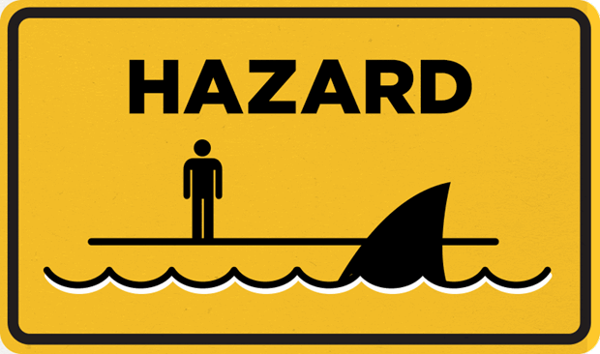

Slide 7
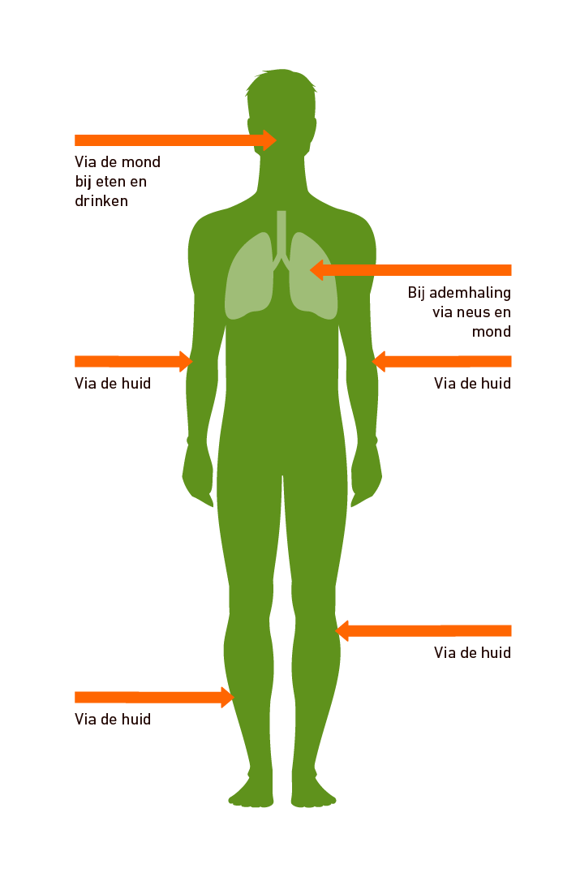
Risico’s op blootstelling

Slide 8
Mogelijke risico’s op blootstelling
Indirect:
  resten van gewasbeschermingsmiddelen op het gewas
  via handen, armen en/of benen
  via inademing: stof dat gewasbeschermingsmiddelen zou kunnen bevatten

Slide 9
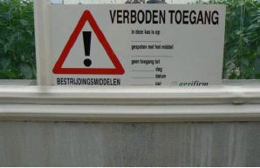
Herbetreding Glastuinbouw
Het herbetreden van een behandelde ruimte na het spuiten
Volgen instructies altijd op. (waarschuwingsborden) Wanneer kan je de kas weer in?

Slide 10
Herbetreding Open teelten/Akkerbouw
Het herbetreden van een perceel na het spuiten
Je mag niet werken in een gewas als in dezelfde ruimte of op hetzelfde perceel gewasbeschermingsmiddelen worden toegepast, waarmee direct contact mogelijk is.
Je mag pas weer werken in het gewas als het gewas is opgedroogd.
Volg de instructies op.

Slide 11
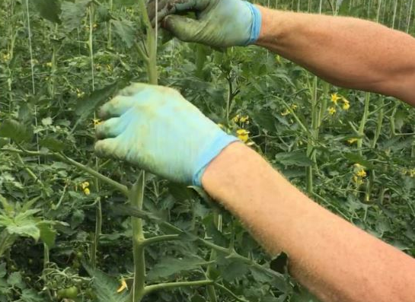
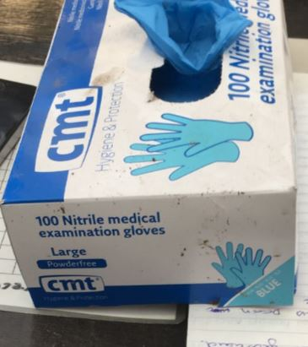
Re-entry
Bij werken in behandeld gewas of sorteren/verpakken: mogelijke (huid)blootstelling aan resten van gewasbeschermingsmiddelen

Slide 12
Re-entry
Volg de instructies, dit is verplicht.
Was je handen voor en na elke pauze. Zo voorkom je blootstelling van de handen naar de mond.
Is het gewas nog nat/weer nat? Meld dit aan je leidinggevende. Vraag of uitstel mogelijk is of dat je persoonlijke bescherming moet dragen.
Houd je huid zoveel mogelijk bedekt om blootstelling te voorkomen. Draag daarom minimaal een lange broek en een shirt met korte mouwen.

Slide 13
Re-entry
Trek elke dag schone kleding aan.
Gewasbeschermingsmiddelen en biociden kunnen in de kleding achterblijven.
Bij risico op blootstelling moet je 14 dagen nadat het gewas is behandeld het volgende dragen:
- lange broek
- shirt met lange mouwen
- vloeistofdichte handschoenen (nitril)
Als aanvullende maatregelen nodig zijn, wordt dit aangegeven.

Slide 14
Re-entry
Er zijn stoffen waar bepaalde groepen niet aan mogen worden blootgesteld. Daarom wordt rekening gehouden met:
- jongeren
- zwangeren
- medewerkers met een kinderwens
- medewerkers die borstvoeding geven

Slide 15
Samengevat
Bescherm jezelf.
Vraag als iets niet duidelijk is.

